Slide 1
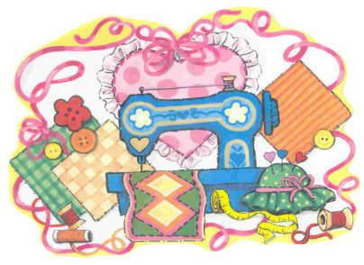
Интерактивная дидактическая игра
Путешествие
в швейный мир
Предмет: технология
Класс: 7 (ФГОС)
Ларькова Галина Владимировна
учитель технологии
МБОУ «Лицей № 48» г. Калуги

Slide 2
Дорогие друзья!
Приглашаю вас отправиться в путешествие по швейному миру. Проверьте свои знания о машинных швах.
Начните и продолжайте игру щелчком по девочке-катушке
Для перехода на слайд с заданием надо щёлкнуть на пуговицу с номером , около которой остановилась игла
Для возврата на маршрутный слайд нажмите стрелку
Для завершения презентации служит кнопка
№
Удачного путешествия!

Slide 3
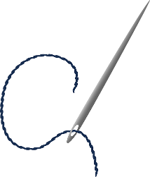
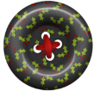
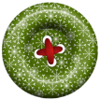
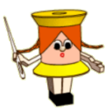
6
1
5
2
4
3
Notes:
Клик на девочку-катушку, а затем на цифру , на которую указывает игла

Slide 4
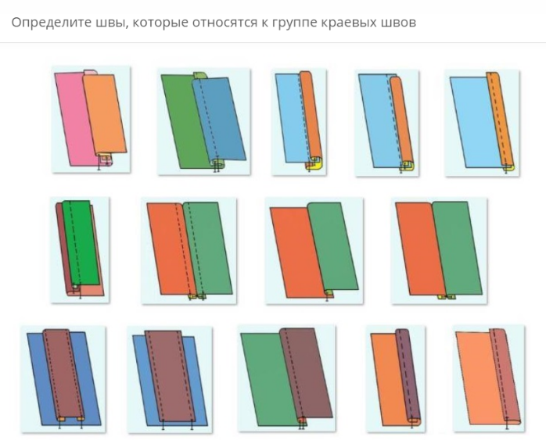
Классификация машинных швов
Notes:
Кликните на картинку и перейдите на сайт. Выполните задание и проверьте решение

Slide 5
Машинные швы
Notes:
Кликните на картинку и перейдите на сайт. Выполните задание и проверьте решение, кликнув на синюю кнопку

Slide 6
Машинные швы
1
2
Найди схему двойного шва
4
3
Notes:
При клике на картинку с неправильным ответом, она исчезает. Картинка с правильным ответом слегка увеличится в размере

Slide 7
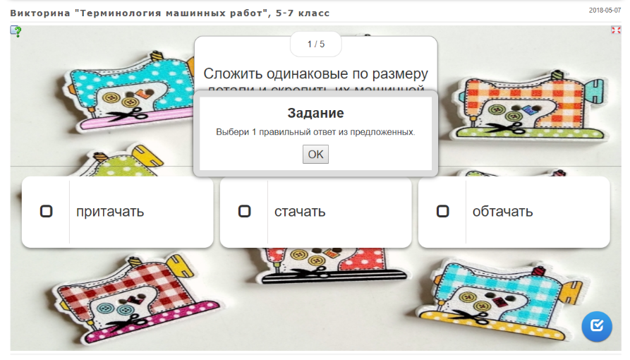
Терминология машинных работ
Notes:
Кликните на картинку и перейдите на сайт. Выполните задание и проверьте решение, кликнув на синюю кнопку

Slide 8
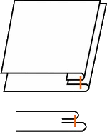
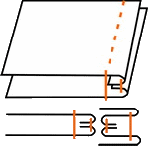
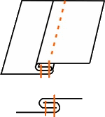
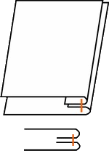
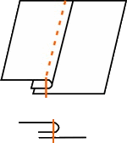
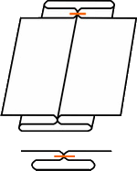
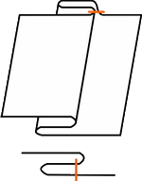
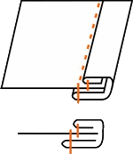
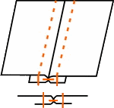
Швейное лото
Запошивочный шов | Обтачной шов враскол | Накладной шов
Встречная складка | Обтачной шов в кант | Односторонняя складка
Окантовочный шов | Расстрочной шов | Двойной шов
Расстрочной
шов
Односторонняя
складка
Обтачной шов
враскол
Встречная
складка
Проверка
Notes:
Задание выполняется учащимися на рабочих местах, с помощью презентации осуществляется проверка

Slide 9
I
Швейный лабиринт
II
1. Накладной шов
с закрытым срезом
2. Обтачной шов относится к группе соединительных швов
2. Запошивочный шов относится к группе бельевых швов
1. Обтачной шов
в кант
Да
Нет
Да
Нет
Да
Нет
Да
Нет
3. К краевым швам относят шов вподгибку
4. Расстрочной шов
4. Шов вподгибку
с закрытым срезом
3. Стачной шов не относится к соединительным швам
Да
Нет
Да
Это моя работа!
Л.Г.В.
Нет
Да
Нет
Да
Нет
6. Настрочной шов
6. Двойной шов
5. Настрочной шов относится к группе отделочных швов
Молодцы,
вы пришли
к финишу!
Молодцы,
вы пришли
к финишу!
5. Двойной шов относится к группе бельевых швов
Да
Нет
Да
Нет
Да
Нет
Да
Нет
Notes:
Игра начинается щелчком по кнопке «I» или «II». Прочитав утверждение в открывшемся окошке, нужно выразить своё согласие (несогласие) с ним, нажав кнопку «Да» или «Нет». При правильном ответе открывается новое окошко, при неправильном — очередной ход делает команда соперников.

Slide 10
Оцените свою работу на уроке:
– я довольна уроком, он был полезен для меня.
Хорошо подготовилась и активно работала на уроке;
– урок был интересен и в определенной степени полезен для меня. Я принимала в нем участие: отвечала с места, выполнила ряд заданий.
Мне было на уроке достаточно комфортно;
– пользы от урока я получила мало. К ответу на уроке я была не готова.

Slide 11
Информационные источники
Фон, рисунок для титульного слайда, пуговицы 1, 2, игла, девочка-катушка, фигурные рамки 1, 2
Технология изготовления машинных швов. Альбом. Автор Кожина О.А., М., НИИ ШОТСО АПН СССР, 1991
Рисунки обработаны в программах Paint, Paint.net и редакторе фотографий онлайн Pixlr Editor
Задания разработаны в сервисах H5P, Learningapps
Автор технологического приёма «Стрелка крутится опять» Беляева Л.А.
Шаблон игры «Лабиринт» на 12 вопросов сделан Ларьковой Г.В.
Идея создания игры «Лабиринт» принадлежит Можаеву Г.М.
На момент создания и публикации работы все ссылки рабочие
2019

Slide 12
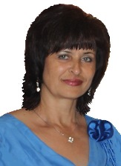
Ларькова Галина Владимировна
Выпускница физико-математического факультета Калужского государственного педагогического института
им. К.Э.Циолковского
Учитель технологии
высшей квалификационной категории
МБОУ «Лицей № 48» г. Калуги
Педагогический стаж – 37 лет
Почетный работник общего образования РФ – 2009
Победитель конкурса «Лучшие учителя России» – 2007
Ветеран труда – 2008
Лауреат областного конкурса «Семья года – 2003»
Медаль «За любовь и верность» – 2008
gl-511150@mail.ru
Лицензионное соглашение
Автор дает согласие использовать данный ресурс только для ознакомления и проведения уроков.
Нельзя присваивать себе авторство данного ресурса, даже если будут внесены изменения.
Нельзя публиковать данный ресурс без согласия автора.
В случае частичного использования ресурса, ссылка на источник обязательна

